Slide 1
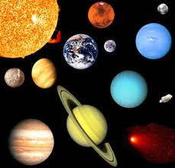
DATOS GENERALES DE LOS PLANETAS DEL SISTEMA SOLAR
REMIGIO MONTENEGRO M.

Slide 2
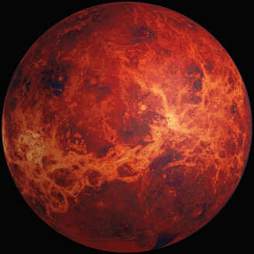
VENUS
Datos soDATOS GENERALES |  | La Tierra
Tamaño: radio ecuatorial | 6.052 km. | 6.378 km.
Distancia media al Sol | 108.200.000 km. | 149.600.000 km.
Dia: periodo de rotación sobre el eje | -243 días | 23,93 horas
Año: órbita alrededor del Sol | 224,7 días | 365,256 días
Temperatura media superficial | 482 º C | 15 º C
Gravedad superficial en el ecuador | 8,87 m/s² | 9,78 m/s²

Slide 3
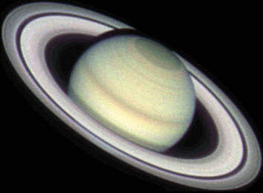
SATURNO
Datos sobre Saturno
Tamaño: radio ecuatorial | 60.268 km. | 6.378 km.
Distancia media al Sol | 1.429.400.000 km. | 149.600.000 km.
Día: periodo de rotación sobre el eje | 10,23 horas | 23,93 horas
Año: órbita alrededor del Sol | 29,46 años | 1 año
Temperatura media superficial | -125 º C | 15 º C
Gravedad superficial en el ecuador | 9,05 m/s² | 9,78 m/s²

Slide 4
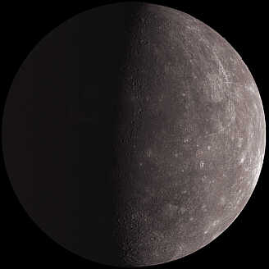
MERCURIO
Datos sobrDATOS GENERALES |  | La Tierra
Tamaño: radio ecuatorial | 2.440 km. | 6.378 km.
Distancia media al Sol | 57.910.000 km. | 149.600.000 km.
Dia: periodo de rotación sobre el eje | 1.404 horas | 23,93 horas
Año: órbita alrededor del Sol | 87,97 dias | 365,256 dias
Temperatura media superficial | 179 º C | 15 º C
Gravedad superficial en el ecuador | 2,78 m/s² | 9,78 m/s²

Slide 5
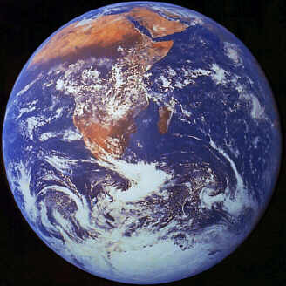
TIERRA
Datos sobreaDATOS GENERALES |  | Orden
Tamaño: radio ecuatorial | 6.378 km. | 5º
Distancia media al Sol | 149.600.000 km. | 3º.
Dia: periodo de rotación sobre el eje | 23,93 horas | 5º.
Año: órbita alrededor del Sol | 365,256 dias | 3º.
Temperatura media superficial | 15 º C | 7º.
Gravedad superficial en el ecuador | 9,78 m/s² | 5º.

Slide 6
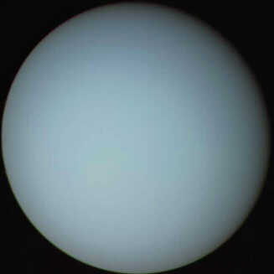
URANO
Datos sobre DATOS GENERALES |  | La Tierra
Tamaño: radio ecuatorial | 25.559 km. | 6.378 km.
Distancia media al Sol | 2.870.990.000 km. | 149.600.000 km.
Dia: periodo de rotación sobre el eje | 17,9 horas | 23,93 horas
Año: órbita alrededor del Sol | 84,01 años | 1 año
Temperatura media superficial | -210 º C | 15 º C
Gravedad superficial en el ecuador | 7,77 m/s² | 9,78 m/s²

Slide 7
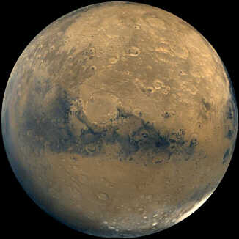
MARTE
Datos sDATOS GENERALES |  | La Tierra
Tamaño: radio ecuatorial | 3.397 km. | 6.378 km.
Distancia media al Sol | 227.940.000 km. | 149.600.000 km.
Dia: periodo de rotación sobre el eje | 24,62 horas | 23,93 horas
Año: órbita alrededor del Sol | 686,98 días | 365,256 días
Temperatura media superficial | -63 º C | 15 º C
Gravedad superficial en el ecuador | 3,72 m/s² | 9,78 m/s²

Slide 8
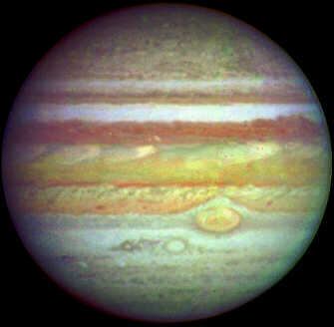
JUPITER
Datos s DATOS GENERALES |  | La Tierra
Tamaño: radio ecuatorial | 71.492 km. | 6.378 km.
Distancia media al Sol | 778.330.000 km. | 149.600.000 km.
Día: periodo de rotación sobre el eje | 9,84 horas | 23,93 horas
Año: órbita alrededor del Sol | 11,86 años | 1 año
Temperatura media superficial | -120 º C | 15 º C
Gravedad superficial en el ecuador | 22,88 m/s² | 9,78 m/s²

Slide 9
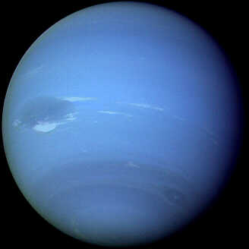
NEPTUNO
Datos sobre Neptuno |  | La Tierra
Tamaño: radio ecuatorial | 24.746 km. | 6.378 km.
Distancia media al Sol | 4.504.300.000 km. | 149.600.000 km.
Día: periodo de rotación sobre el eje | 16,11 horas | 23,93 horas
Año: órbita alrededor del Sol | 164,8 años | 1 año
Temperatura media superficial | -200 º C | 15 º C
Gravedad superficial en el ecuador | 11 m/s² | 9,78 m/s²

